Slide 1
Molibdeno
√ Introducción
√ Absorción, translocación y redistribución
√ Participación en el metabolismo vegetal
√ Exigencias minerales de las principales culturas
√ Sintomatología de deficiencia y excesos nutricionales

Slide 2
Introdução
Factores que afetan la disponibilidad en el suelo:
Pobreza en el suelo
⇓ Mo
⇑ Mo
↑ M.O.
↑ pH

Slide 3
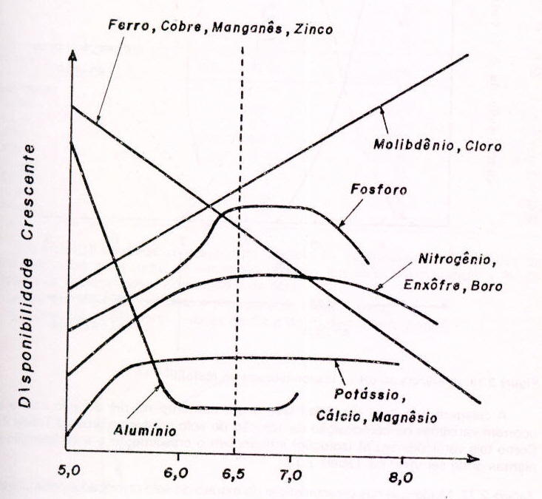
Introducción
Factores que afetan la disponibilidad en el suelo

Slide 4
Introducción

Slide 5
Absorción, transporte y redistribuición
Pré-absorção de Mo

Slide 6
Absorción, transporte y redistribuición
Contato: Mo-Raiz
Elemento
Quantidade necessária para uma colheita de 9 t ha⁻¹
kg ha⁻¹ fornecidos por
Intercepta- ção
Fluxo de massa
Difusão
Mo
0,01
0,001-10%
0,02-200%
0

Slide 7
Absorción, transporte y redistribuición
Formas absorvidas:
pH (>5): MoO₄⁻² e
pH (<5): HMoO₄⁻

Slide 8
Absorción, transporte y redistribuición
Transporte
MoO₄²⁻
(conc. no xilema: 0,5-4 µM);

Slide 9
Absorción, transporte y redistribuición
Redistribuición
Mo: n.d.
(conc. en el floema: 0,1 µM);

Slide 10
METABOLISMO: Molibdênio
Metabolismo
Función
Procesos
Sintomas
Fix. Biológica de N
Inibición nitrogenase Def. N (leg.)
Clorose (hojas viejas)
Assimilación
do nitrato
Inib. de nitrato Acúmulo nitrato redutase
Necrose (hojas viejas)
Síntesis proteínas
Inib. de la formación
de cloroplastos
Clorose (hojas muevas)
Inib. do crescimento
Deformación hoja
Punta de chicote
( hojas nuevas)
Localización de los sintomas
Hojas Nuevas
Hojas viejas (legum. def. N)
Retranslocación limitada (? de Mo hasta la senescência

Slide 11
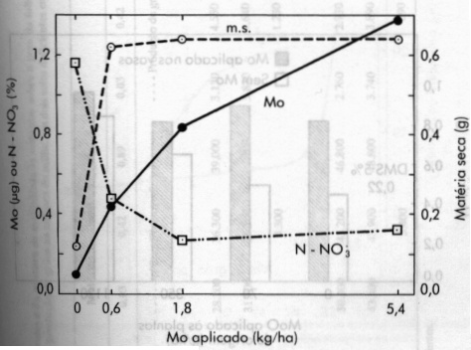
Metabolismo
Figura . Produción de materia seca y contenido de Mo y N nítrico en plantas de maíz a los 18 días después de la germinación, cultivado sob diferentes niveis de Mo en suelo.

Slide 12
Exigecias nutricionales
Exigencias de molibdênio de las principales culturas (Malavolta et al., 1997)

Slide 13
Exigecias nutricionales
Exigencias de molibdênio de las principales culturas (Malavolta et al., 1997)

Slide 14
Sintomatologia
Sintomas de deficiencia
Devido a la restrita mobilidad en las plantas, los sintomas de deficiencia de Mo descritos en algunas especies ocurren en hojas nuevas y en otras en hojas viejas.
En geral, ocurre una clorose internerval, semejante a la deficiencia de Mn, en que las márgenes de las hojas tendem a curvarse para cima o para bajo.

Slide 15
Sintomatologia
Sintomas de exceso
La toxicidade de molibdeno en culturas no es común sendo encuentrada sólo cuando se verifican teores muy altos. Se deve considerar que la toxicidad de Mo puede resultar en clorose internerval de las hojas, semejante a la deficiencia de Fe, y las hojas nuevas pueden quedarse distorcidas.

Slide 16
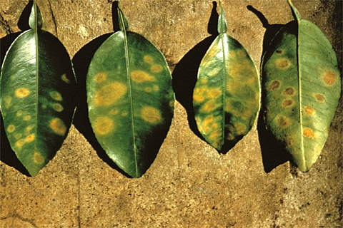
Sintomatologia
Deficiencia de molibdeno en citros

Slide 17
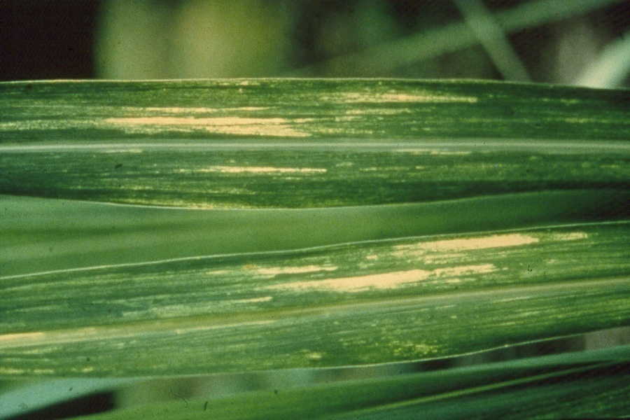
Sintomatologia
Deficiencia de molibdeno en cana-de-açúcar

Slide 18
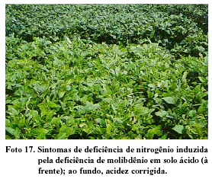
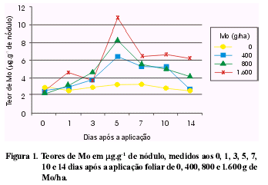
Sintomatologia
Deficiencia de molibdeno en soja

Slide 19
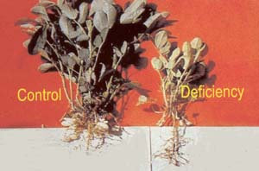
Deficiencia de molibdeno en Amendoim

Slide 20
Deficiencia de molibdeno en remolacha

Slide 21
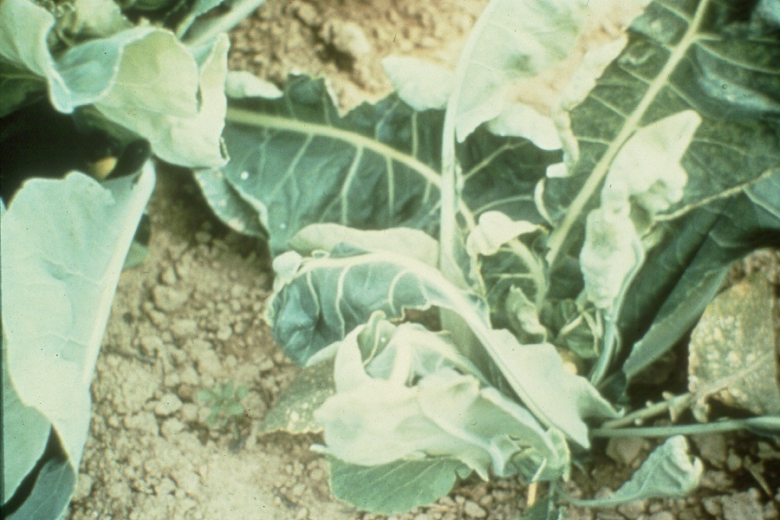
Deficiencia de molibdeno en berza

Slide 22

Deficiencia de molibdeno en berza

Slide 23
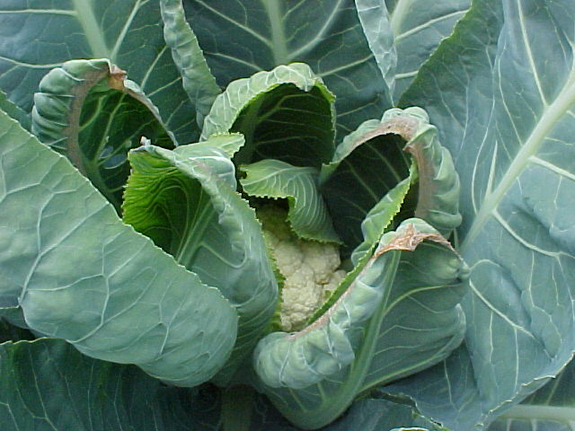
Deficiencia de molibdeno en Coliflor

Slide 24
Deficiencia de molibdeno en Cebolla

Slide 25
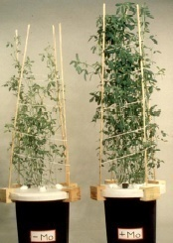
Deficiencia de molibdeno en Alfalfa

Slide 26
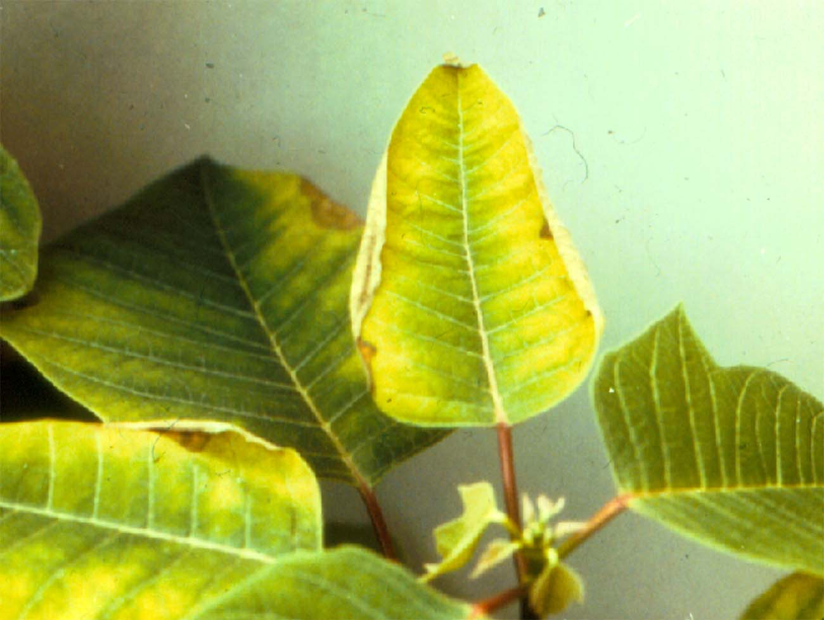
Deficiencia de molibdeno en Poinsettia (bico de papagaio)

Slide 27
Cloro
√ Introducción
√ Absorción, translocación y redistribuición
√ Participación en el metabolismo vegetal
√ Exigencias minerales de las principales culturas
√ Sintomatología de deficiencia y excesos nutricionales

Slide 28
Introducción
Factores que afetan la disponibilidad en el suelo:
Pobreza en el suelo
⇓ Mn, Cu, Fe, Mo,Cl
↑ M.O.
↑ pH
⇑ Cl

Slide 29
Introducción
Factores que afetan la disponibilidad en el suelo

Slide 30
Introducción

Slide 31
Absorción, transporte y redistribuición
Pré-absorción de Cl
Caminamento de la solución del suelo para la superfície de la raíz

Slide 32
Absorción, transporte y redistribuición
Formas absorvidas:
Cl⁻

Slide 33
Absorción, transporte y redistribuición
Transporte
Cl⁻
(conc. en el xilema: 1300-3300 µM);

Slide 34
Absorción, transporte y redistribuición
Redistribuición
Cl⁻
(conc. en el floema: 7900-11900 µM);

Slide 35
Absorción, transporte y redistribuición
Cl- mobilidad intermediaria en el floema (Depende de la planta)
Alta mobibilidad= soja/frijol/arroz/tomate/lechuga/repollo, remolacha;
Baija mobilidad: maíz/calabacita

Slide 36
Metabolismo
O Cl⁻ atua como cofactor de una enzima que tiene Mn a cual catalisa a fotólisis de la agua con la liberación de O₂.
Activador enzimático: ATPase (tonoplasto)

Slide 37
Metabolismo
Otras funciones:
** estimulo na ATPase (mantém pH citop.>7), situada en el tonoplasto;
· ** inibición de síntesis o degradación de proteínas, visto que en plantas deficientes en Cl, tiene un aumento de aminoácidos y amidas;
· ** estímulo en la síntesis de asparagina (sintetase de la asparagina) y ativando otras enzimas (ATPases; pirofosfatases atuan en el metabolismo del N.

Slide 38
Metabolismo
Redución de enfermedad:
Maíz: Podredumbre del colmo
Arroz: podredumbre del caule
Papa: corazón hueco;
Trigo (primavera): podredumbre de la raíz

Slide 39
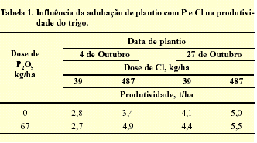
Metabolismo
Cl & Produción
(en suelo c/ patógenos - podredumbre de raíz)

Slide 40
Exigencias nutricionales
Tabla. Exigencias de cloro de las principales culturas (Malavolta et al., 1997).

Slide 41
Exigencias nutricionales
Tabla. Marcha de absorción (cumulativa) de cloro en la soja (cv. Santa Rosa) en solución nutritiva (Bataglia & Mascarenhas, 1977).

Slide 42
Sintomatologia
Deficiencia de Cl
No hay problemas de deficiencias de Cl en culturas:
Para exercer sus funciones las plantas requieren 100 g kg⁻¹, y freqüentemente apresenta 20 a 200 veces más, indicando que o Cl, ao contrario do que acontece con otros micros, no es tóxico cuando en concentraciones relativamente altas (Malavolta et al., 1997)
Dependendo de la planta, los sintomas de deficiencia aparecen primero en las hojas más viejas (tomateiro, lechuga, repollo, remolacha) o en las más nuevas (maíz, calabachita): marchitez, clorose, bronceamiento y deformación de las hojas que se quedan con aspecto de taza “cupping”. Las raíces también se desenvolven menos.

Slide 43
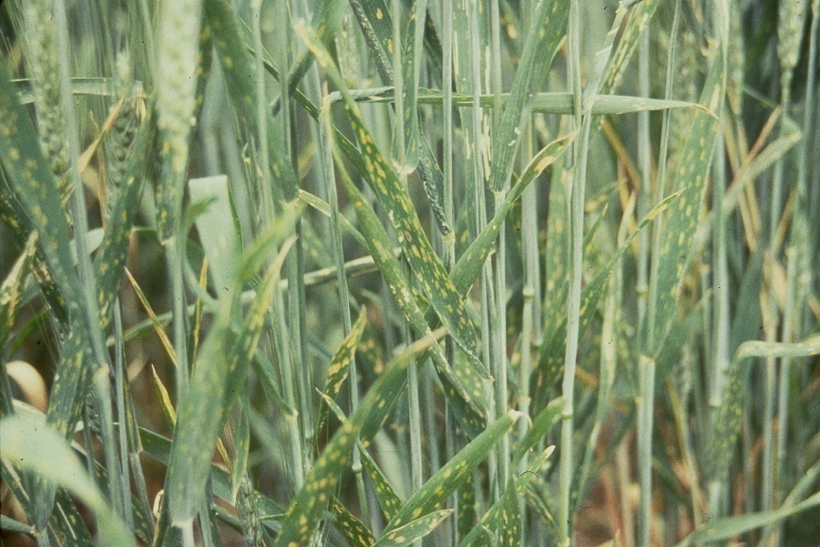
Sintomatologia
Deficiencia de Cl en trigo

Slide 44
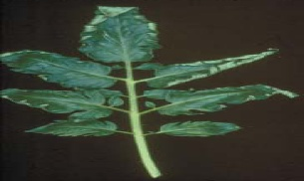
Sintomatologia
Deficiencia de Cl en tomate

Slide 45
Sintomatologia
Exceso de Cl
Las culturas normalmente apresentan cierta tolerancia a las altas concentraciones de Cl, apresentando grandes diferencias genotípicas, sendo que en la soja las plantas sensibles (Paraná) acumulan grande cantidad del elemento (30.000 mg kg⁻¹), en cuanto las tolerantes, con mecanismos de exclusión de Cl, apresentan teores foliares mucho menores (1000-2000 mg Cl por kg de materia seca).

